Slide 1
Географические координаты
6 класс

Slide 2
Цель урока:
формирование умений определять географические координаты,
формирование знаний о географическом положении географических объектов, развитие познавательного интереса к предмету .

Slide 3
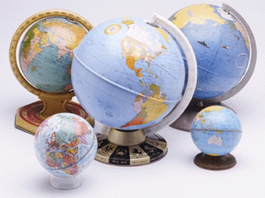
Глобус – модель земного шара

Slide 4
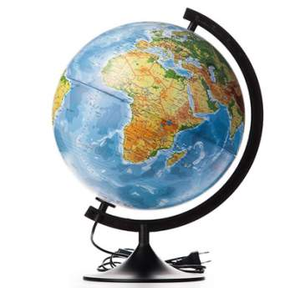
Глобус служит замечательным пособием по географии. Глядя на него, можно судить о форме Земли, о вращении ее вокруг оси, видеть угол наклона земной оси к плоскости орбиты и обозревать в уменьшенном виде всю поверхность нашей планеты.

Slide 5
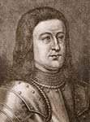
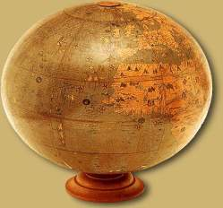
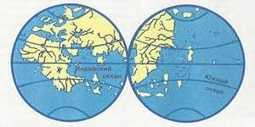
Одним из первых глобусов был создан еще в 15 веке немецким географом Бехаймом.
Мартин Бехайм

Slide 6
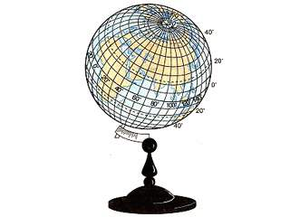
Еще в IV в. до н. э. древнегреческий ученый Аристотель заметил, что тень Земли, наблюдаемая во время лунных затмений, всегда имеет одинаковую форму. Он предположил, что Земля, как и Луна и Солнце, является шарообразным телом. Это наблюдение было очень важным для развития человеческой мысли.
Размеры Земли.
Действительно, как и все планеты Солнечной системы, Земля имеет форму шара, средний диаметр которого 12750 км. Длина окружности земного шара более 40000 км. Планета наша несколько сплюснута: ее полярный радиус на 21 км меньше экваториального.

Slide 7
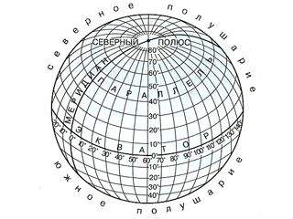
Посмотрите на глобус. Вы увидите на нем тонкие линии. Что они означают и зачем нанесены? Линии эти необходимы. С их помощью можно легко найти любую точку на глобусе. Это градусная сетка.

Slide 8
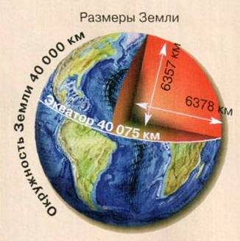
Экватор
Экватор — линия, условно проведенная на поверхности Земли на одинаковом расстоянии от Северного полюса до Южного полюса.
Экватор представляет собой окружность длиной 40 075 км.

Slide 9
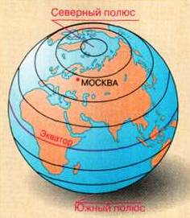
Параллели
Параллель — линия, условно проведенная на поверхности Земли параллельно экватору.
Все параллели представляют собой окружности, длина которых уменьшается от экватора к полюсам.
Самая длинная параллель — экватор, самая короткая полюс (точка).

Slide 10
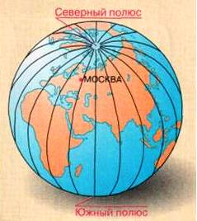
Меридиан — кратчайшая линия, условно проведенная на поверхности Земли от одного полюса к другому.
Все меридианы представляют собой полуокружности, длина которых одинакова и равна 20000 км.
Меридианы

Slide 11
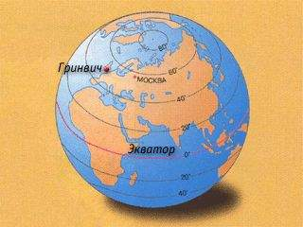
Географическая широта показывает расстояние от экватора до заданной точки, выраженное в градусах.
Параллели – это линии широты.

Slide 12
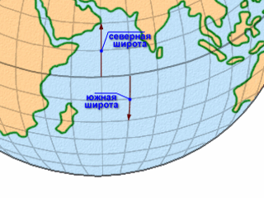
К северу от экватора любая точка будет иметь северную широту (сокращенно с.ш.).
К югу от экватора любая точка будет иметь южную широту (сокращенно ю.ш.).

Slide 13
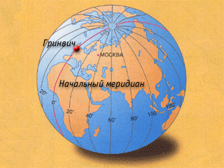
Географическая долгота - это расстояние от нулевого меридиана до заданной точки в градусах.
Начальный, или нулевой, меридиан выбран условно, и проходит он через Гринвичскую обсерваторию, находящуюся недалеко от Лондона.

Slide 14
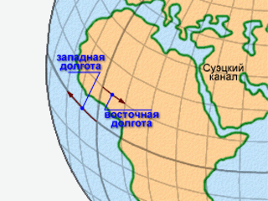
К западу от начального меридиана будет западная долгота (сокращенно з.д.)
К востоку от начального меридиана будет восточная долгота (сокращенно в.д.)

Slide 15
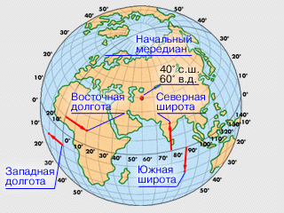
Широта и долгота любой точки Земли составляют ее географические координаты.

Slide 16
Форма записи:

Slide 17
Современные способы опре- деления географических коор- динат. Современные технологии позволяют определять географи- ческие координаты любых объ- ектов с высокой точностью. С этой целью разработана глобаль- ная навигационная спутниковая система — GPS (от англ. Global Position System — глобальная система позиционирования). Технология GPS основана на приеме сигналов от искусствен- ных спутников Земли

Slide 18
Свойства линий градусной сетки
Признаки линий градусной сетки | Меридианы | Параллели
1. В какие стороны горизонта направлены?
2. Какова длина в градусах?
5. Какую форму имеют на глобусе?
6. Какую форму имеют на карте полушарий?

Slide 19
Свойства линий градусной сетки
Признаки линий градусной сетки | Меридианы | Параллели
1. В какие стороны горизонта направлены? | Север - Юг | Запад - Восток
2. Какова длина в градусах? | 180° | 360°
5. Какую форму имеют на глобусе? | Полуокружности | Окружности
6. Какую форму имеют на карте полушарий? | Крайние – дуги, средние – прямые, остальные - кривые | Средняя – прямая, остальные – кривые, полюса - точки

Slide 20
Определите координаты
Географический пункт | Географические координаты
 | Широта | Долгота
влк. Килиманжаро
г. Мехико
г. Канберра
г. Бразилиа
г. Санкт-Петербург
гора Белуха (Россия)
м. Дежнева (Россия)

Slide 21
Определите координаты
Географический пункт | Географические координаты
 | Широта | Долгота
влк. Килиманжаро | 2° ю.ш. | 38° в.д.
г. Мехико | 19° с.ш. | 99° з.д.
г. Канберра | 35° ю.ш. | 149° в.д.
г. Бразилиа | 17° ю.ш. | 48° з.д.
г. Санкт-Петербург | 59° с.ш. | 31° в.д.
гора Белуха (Россия) | 49 ° с.ш. | 86 °в.д.
м. Дежнева (Россия) | 66° с.ш. | 170° з.д.

Slide 22
Найдите объект
Географические координаты |  | Географический пункт
Широта | Долгота
2° ю.ш. | 78° з.д.
30° с.ш. | 31° в.д.
41° с.ш. | 73° з.д.
37° с.ш. | 15° в.д.
50° ю.ш. | 70° в.д.
39° с.ш. | 57° в.д. | (Россия)
62° с.ш. | 129° в.д. | (Россия)

Slide 23
Найдите объект
Географические координаты |  | Географический пункт
Широта | Долгота
2° ю.ш. | 78° з.д. | влк. Котопахи
30° с.ш. | 31° в.д. | г. Каир
41° с.ш. | 73° з.д. | г. Нью-Йорк
37° с.ш. | 15° в.д. | влк. Этна
50° ю.ш. | 70° в.д. | о-ва Кергелен
39° с.ш. | 57° в.д. | г. Ярославль
62° с.ш. | 129° в.д. | г. Якутск

Slide 24
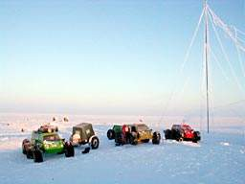
Какая первая советская научная станция в Антарктиде была основана под 66 ⁰ ю.ш., 95⁰з.д.
«Мирный»

Slide 25
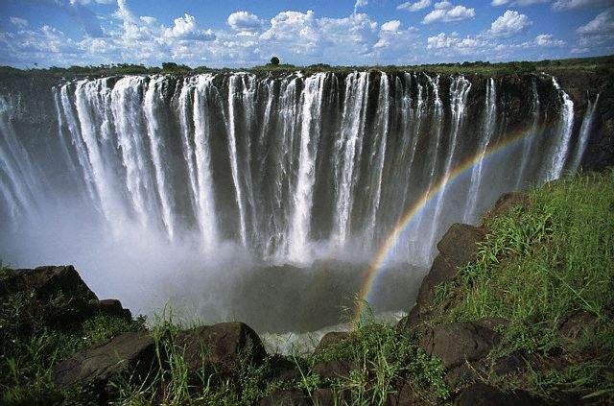
Какой замечательный объект открыт в 1856 году английским путешественником Давидом Ливингстоном. Его координаты 18⁰ю.ш., 26⁰в.д.
Виктория

Slide 26
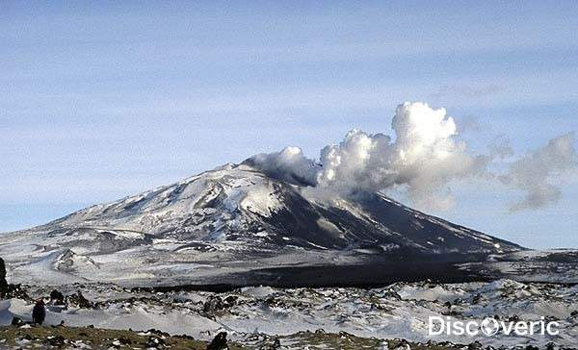
Один из героев Жюля Верна совершил фантастическое путешествие к центру Земли через кратер потухшего вулкана в точке 64 с.ш., 21⁰з.д. Как называется вулкан?
Гекла

Slide 27
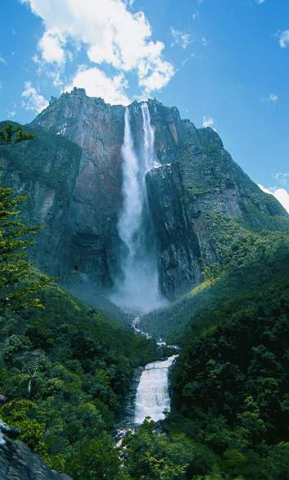
Самый высокий водопад мира низвергается с высоты 1054 метра. Его координаты 6⁰с.ш., 61⁰з.д. Укажите его название.
Анхель

Slide 28
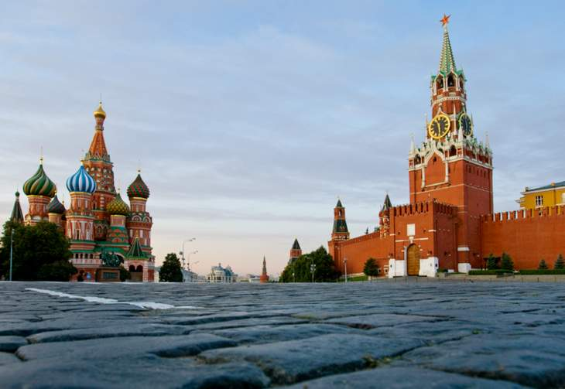
Определите название города, его географические координаты 56⁰с.ш.,38⁰в.д.
Москва

Slide 29
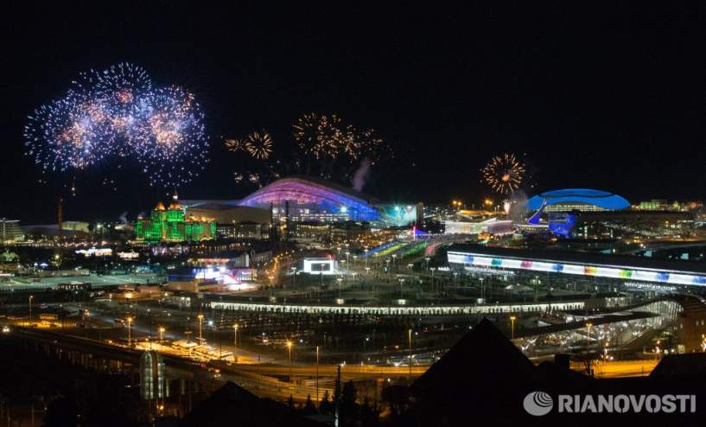
Город, где прошли зимние олимпийские игры в 2014г. Координаты 43⁰с.ш., 39⁰в.д.
Сочи

Slide 30
Д/З параграф 5
Определите координаты:
1.) 28° ю. ш. и 138°в.д.
2.) 4°с.ш. и 10°в.д.
3.)1°ю.ш. и 78°з.д.

